Slide 1









나의 발견과 미래 직업 탐험
나의 흥미 유형을 찾아요
3차시

Slide 2






나의 발견과 미래 직업 탐험
학습 목표
내가 좋아하는 활동들을 바탕으로
나의 흥미 유형을 알아볼 수 있다.
8

Slide 3

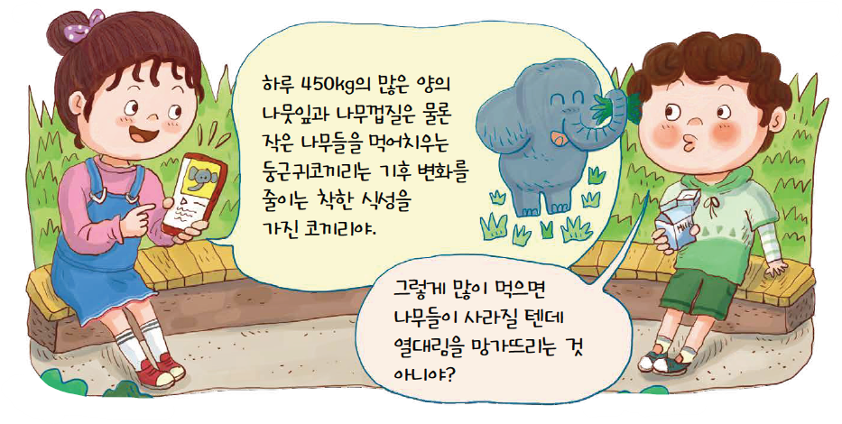
나의 발견과 미래 직업 탐험
생각해 보아요

Slide 4
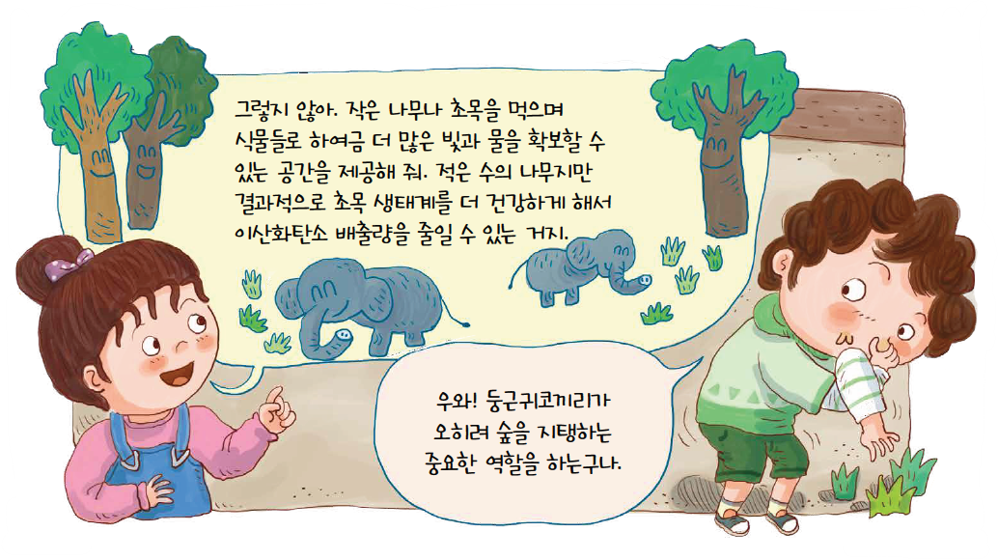
나의 발견과 미래 직업 탐험
생각해 보아요

Slide 5

나의 발견과 미래 직업 탐험
생각해 보아요
둥근귀코끼리처럼 어떤 특성은 또 다른 관점에서 보면 나쁜 것이 아니라 좋은 것이 될 수도 있습니다. 다양한 관점에서 나의 특성을 살펴봅시다.

Slide 6





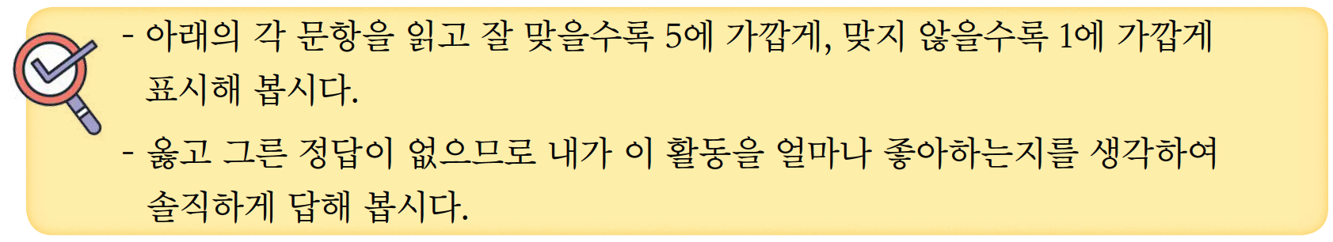

나의 발견과 미래 직업 탐험
나의 흥미 유형 찾기
1
평소에 내가 어떤 활동을 좋아하고 어떤 것에 관심을 갖고 집중할 수 있는지 살펴보기 위해 흥미 유형 테스트를 해 봅시다.

Slide 7
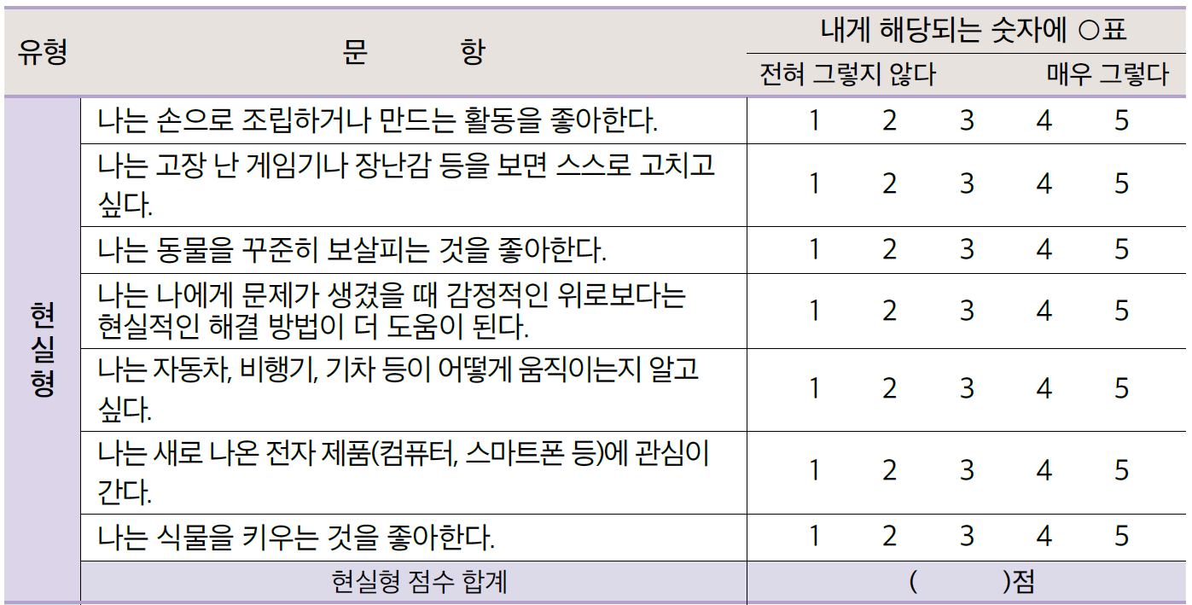
나의 발견과 미래 직업 탐험
나의 흥미 유형 찾기
1
평소에 내가 어떤 활동을 좋아하고 어떤 것에 관심을 갖고 집중할 수 있는지 살펴보기 위해 흥미 유형 테스트를 해 봅시다.

Slide 8
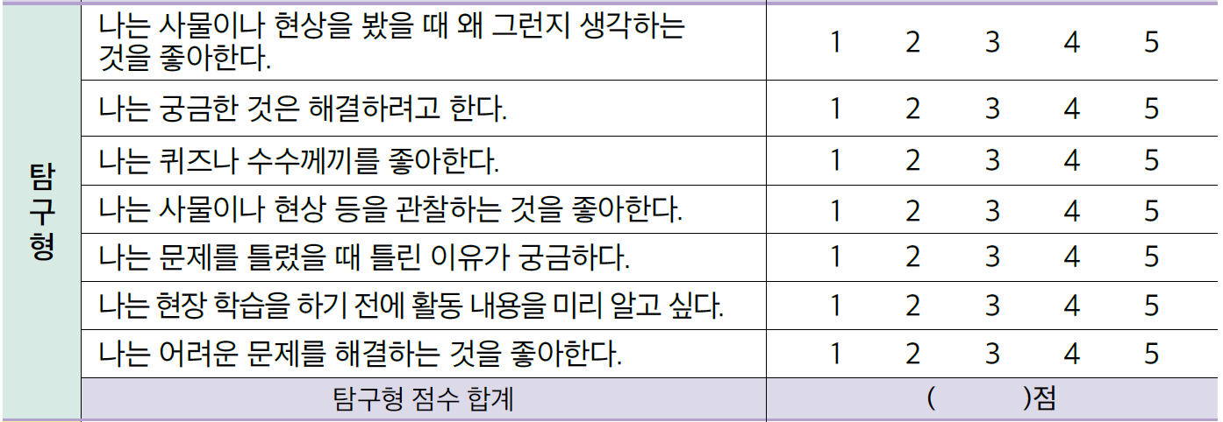
나의 발견과 미래 직업 탐험
나의 흥미 유형 찾기
1
평소에 내가 어떤 활동을 좋아하고 어떤 것에 관심을 갖고 집중할 수 있는지 살펴보기 위해 흥미 유형 테스트를 해 봅시다.

Slide 9
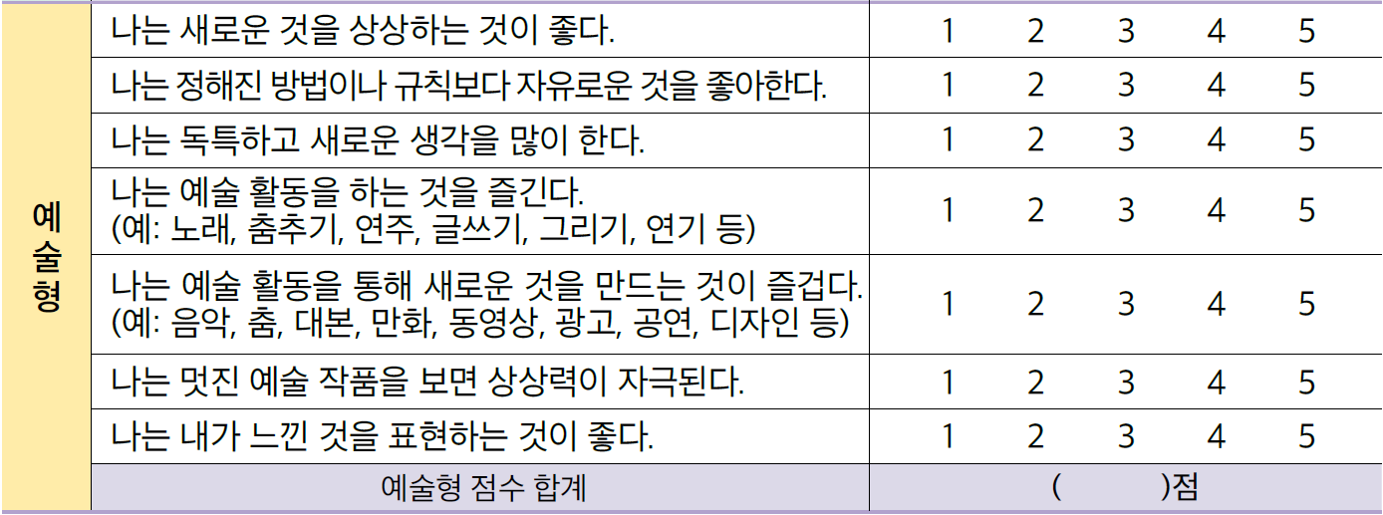
나의 발견과 미래 직업 탐험
나의 흥미 유형 찾기
1
평소에 내가 어떤 활동을 좋아하고 어떤 것에 관심을 갖고 집중할 수 있는지 살펴보기 위해 흥미 유형 테스트를 해 봅시다.

Slide 10
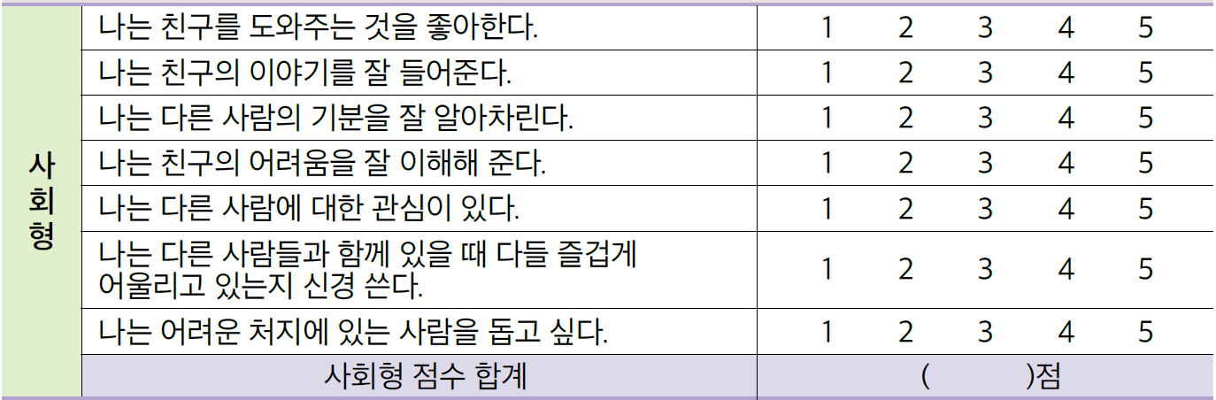
나의 발견과 미래 직업 탐험
나의 흥미 유형 찾기
1
평소에 내가 어떤 활동을 좋아하고 어떤 것에 관심을 갖고 집중할 수 있는지 살펴보기 위해 흥미 유형 테스트를 해 봅시다.

Slide 11
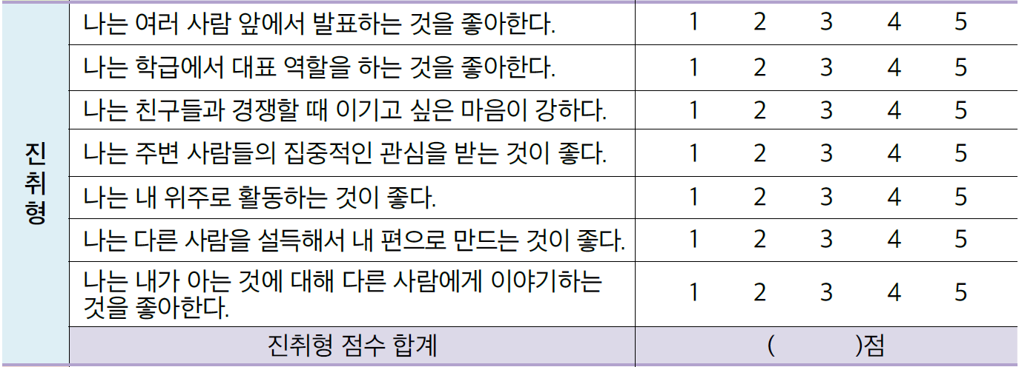
나의 발견과 미래 직업 탐험
나의 흥미 유형 찾기
1
평소에 내가 어떤 활동을 좋아하고 어떤 것에 관심을 갖고 집중할 수 있는지 살펴보기 위해 흥미 유형 테스트를 해 봅시다.

Slide 12
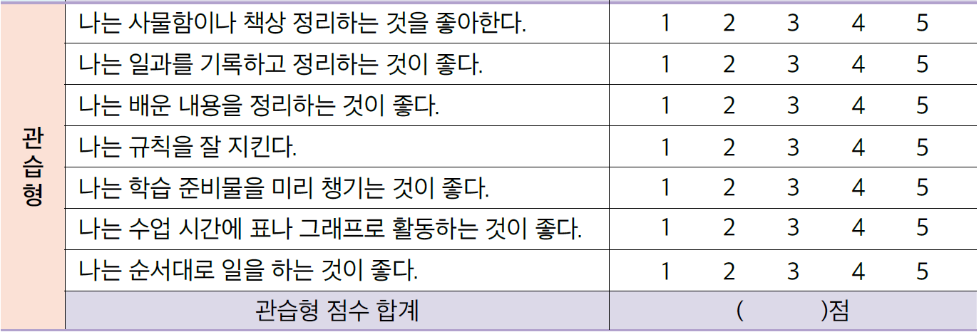
나의 발견과 미래 직업 탐험
나의 흥미 유형 찾기
1
평소에 내가 어떤 활동을 좋아하고 어떤 것에 관심을 갖고 집중할 수 있는지 살펴보기 위해 흥미 유형 테스트를 해 봅시다.

Slide 13
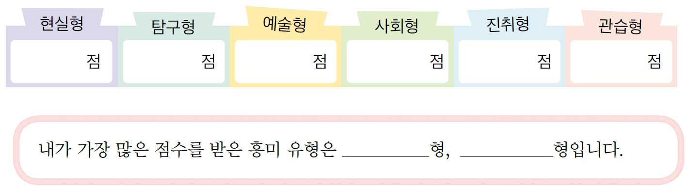
나의 발견과 미래 직업 탐험
나의 흥미 유형 찾기
2
각 흥미 유형의 점수들을 합산하여 써 봅시다.

Slide 14
나의 발견과 미래 직업 탐험
나의 흥미 유형 찾기
2
각 흥미 유형의 점수들을 합산하여 써 봅시다.
22
27
29
22
28
27
예술
진취

Slide 15
나의 발견과 미래 직업 탐험
나의 흥미 유형 찾기
3
진로 유형별 추천 직업을 알아봅시다.
흥미 유형 | 추천 직업
R유형(현실형) | 경호원 · 기술자 · 동물 조련사 · 드론 조종사 · 미용사 · 비행기 조종사 · 소방관 · 운동선수 · 음향 및 녹음기사 · 자동차 정비원
I유형(탐구형) | 가상현실 전문가 · 과학자 · 교수 · 나노공학 기술자 · 데이터베이스 개발자 · 빅 데이터 전문가 · 사물인터넷(IoT) 개발자 · 사회과학 연구원 · 생명과학 연구원 · 여론조사 전문가 · 의사 · 인공지능 전문가 · 컴퓨터 프로그래머
A유형(예술형) | 도시계획가 · 마술사 · 만화가 · 모델 · 미디어콘텐츠 창작자 · 방송 연출가 · 사진기자 · 시각 디자이너 · 연예인 · 영화감독 · 인테리어 디자이너 · 작가 · 작곡가 · 큐레이터 · 화가

Slide 16
나의 발견과 미래 직업 탐험
나의 흥미 유형 찾기
3
진로 유형별 추천 직업을 알아봅시다.
흥미 유형 | 추천 직업
S유형(사회형) | 관광가이드 · 교사 · 레크레이션 지도자 · 병원코디네이터 · 사회복지사 · 상담전문가 · 성직자 · 시민단체 활동가 · 유치원 교사 · 항공기 승무원
E유형(진취형) | 경영 컨설턴트 · 광고 홍보전문가 · 국회의원 · 기자 · 로봇 컨설턴트 · 바이어 · 변호사 · 사업가 · 소셜미디어 전문가 · 쇼핑호스트 · 스포츠 매니저 · 아나운서 · 외교관 · 창작자에이전트 · 판매원 · 해외 영업원
C유형(관습형) | GIS전문가 · 공무원 · 공인회계사 · 금융 자산운용가 · 법무사 · 사서 · 세무사 · 약사 · 은행원 · 재난관리전문가 · 전문비서 · 정부정책 기획전문가 · 판사 및 검사

Slide 17
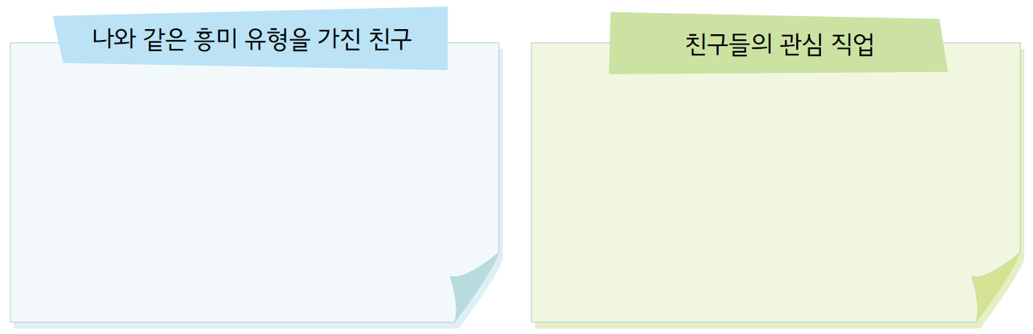
나의 발견과 미래 직업 탐험
나의 흥미 유형 찾기
4
우리 반에 나와 흥미 유형이 같은 친구들은 누구인지 찾아보고, 친구들의 관심 직업을 써 봅시다.

Slide 18
나의 발견과 미래 직업 탐험
나의 흥미 유형 찾기
4
우리 반에 나와 흥미 유형이 같은 친구들은 누구인지 찾아보고, 친구들의 관심 직업을 써 봅시다.
진수, 진선
화가, 가수, 성악가

Slide 19











나의 발견과 미래 직업 탐험
내가 좋아하는 활동들을 바탕으로 나의 흥미 유형을 알아볼 수 있다.
c

